Slide 1
SKRIVENE PORUKE U CRTANIM FILMOVIMA
MILA NJEŽIĆ,DUNJA BRAČIKA,TEODORA RODIĆ,LJUBICA BAROVIC,JOVANA BENIĆ

Slide 2
SADRŽAJ:
1.Knjiga o džungli
2.Tajna didz-a
3.Razbijač Ralf
4.Alisa u zemlji čuda
5.Kralj lavova
6.Motiv samoubistva
7.Pepeljuga

Slide 3
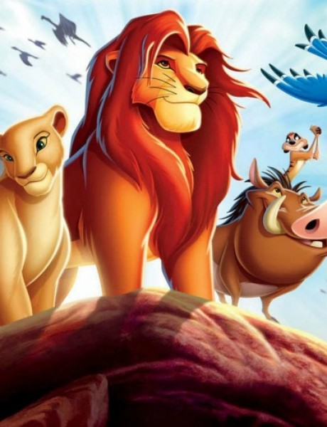
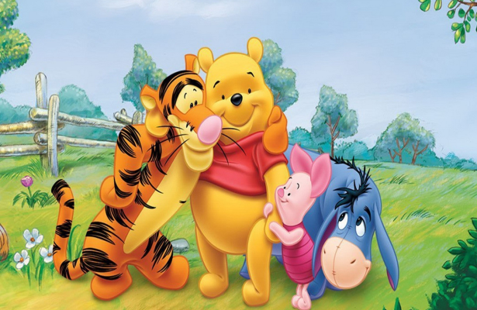
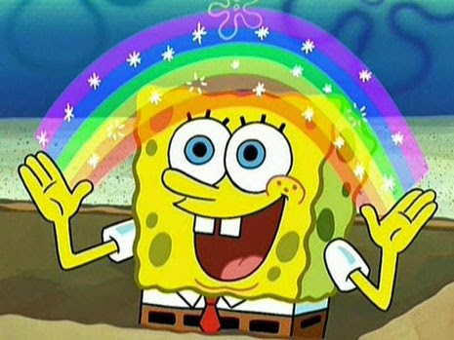
CRTANI FILMOVI:
Crtani ili animirani film je vid filmske umetnosti.Crtani filmovi su najčešće namenjeni mlađoj populaciji,stoga bi trebali biti primereni za njihov uzrast,međutim nekada se mogu naći nepoželjni sadržaji,skrivene poruke itd...

Slide 4
KNJIGA O DŽUNGLI:
Ovaj crtani može da se posmatra kao velika metafora za britansko viđenje Indije sa Moglijem u ulozi Britana i životinjama u ulozi Indijaca. Mogli na kraju ostavlja životinje koje su ga odgajale da bi bio sa ljudima. Poruka je: drži se svojih i ne mešaj se sa onima koji nisu tvoja vrsta. To je realnost i današnje Indije i sistema kasti.

Slide 5
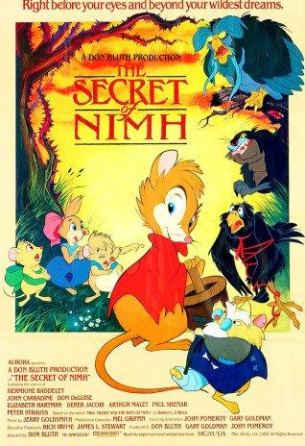
TAJNA DIDZ-A:
Crtani je jedno veliko upozorenje šta medicinska istraživanja zaista mogu da urade ako se osoba koja ih sprovodi zanese. originalnon ime crtanog filma je "The Secret of Nimh" pri čemu je "Nimh" skraćenica za "National Institute of Mental Health" odnosno Nacionalni institut mentalnog zdravlja. U samom crtanom filmu vide se scene u kojima se pacovima bodu igle u stomak tokom eksperimenata.

Slide 6
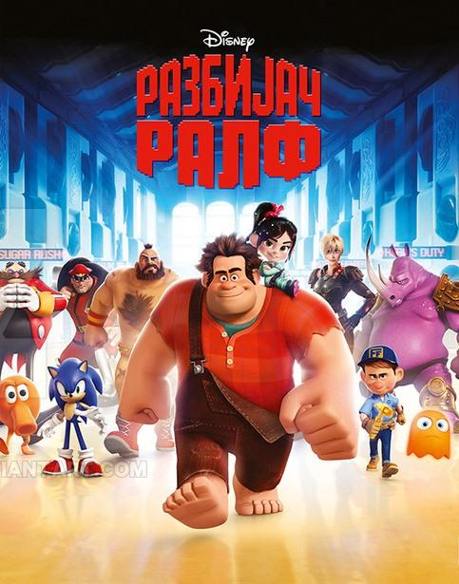
RAZBIJAČ RALF:
U svetu video igara nije zapravo važno da li želiš da budeš heroj ili seljak, važno je da svako odigra svoju ulogu". Poruka je dvostruka i nije nimalo naivna. Prvo, nameće se ideja da pozicija u kojoj se nalazite vaša i samim tim ne možete da je menjate, čak iako vam ne odgovara i drugo nameće se ideja da čak i neko ko je loš može biti dobar samo zbog pozicije u kojoj se nalazi.

Slide 7
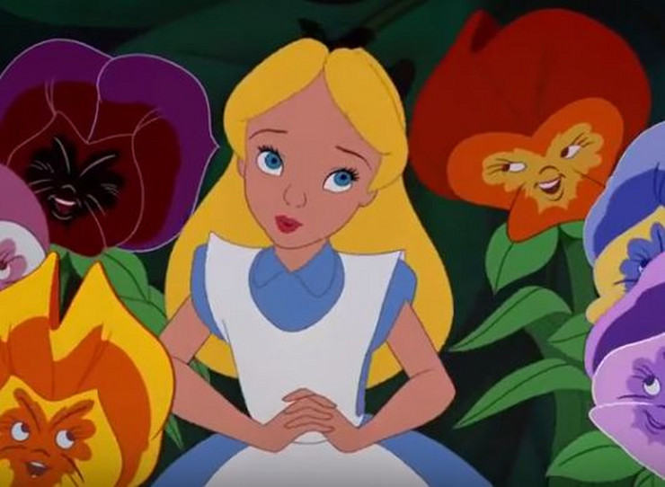
ALISA U ZEMLJI ČUDA:
Naime,preispitivanjem teksta kritičari su pronašli dosta “ginekoloških” metafora,pa su svako stavljanje ključa u bravu smatrali kao simbol koitusa.Smatra se da je ova knjiga inspirsana Dodžsonovim izletom sa prijateljem i tri devojčice.One su bile oduševljene tim iskustvom,tačnije sedele su u krilu svojih pratilaca,pa su one ustvari bile inspiracija Dodžsonu.

Slide 8
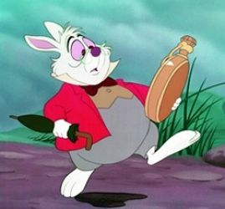
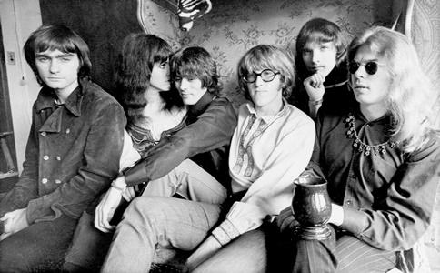
Takođe smatra se da ima i motiva drogiranja.Od momenta kad glavna junakninja prolazi kroz zečiju grupu se ovo vidi kao ulazak u stanje izmenjene svesti,jer ona dospeva na svet gde životinje imaju ljudske osobine - što se smatra halucinacijom ili “tripovanjem” pod dejstvom droga.
Zanimljivo je i to što je “Alisa u zemlji čuda” bila inspiracija za himnu narkomanskog hipi - pokreta tokom šezdesetih godina prošlog veka.

Slide 9
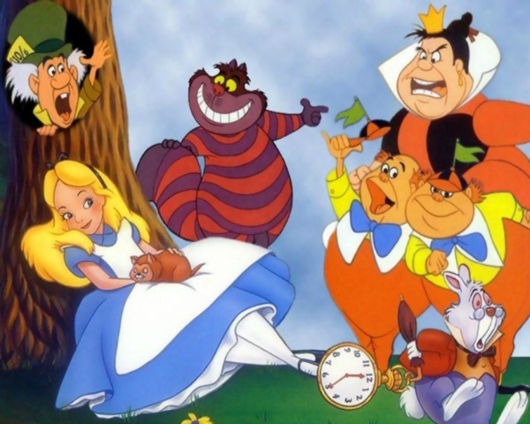
Takođe možemo uočiti da Alisa kada stigne u drugi svet,čudne stanovnike prilagođava sebi i svojoj kulturi,što predstavlja britanski odnos prema kolinijama.Ali i današnje ophođenje globalističkih sila u svetu.

Slide 10
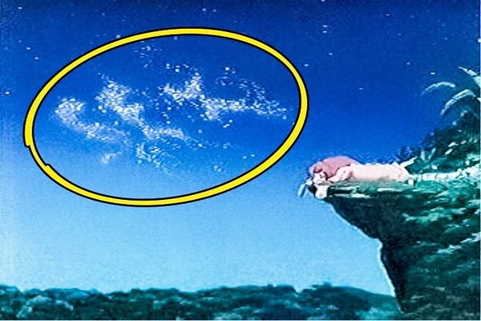
KRALJ LAVOVA:
Ono što je privuklo pažnju jeste 52. minuta i scena koja sadrži seksualnu poruku.Naime u toj sceni primećujemo kako Simba,Pumba i Timon leže i gledaju u zvezde.U jednom trenutku Simba ustaje i pada na rub litice,a njegov pad stvara oblak prašine koja ispisuje reč “sex”.

Slide 11
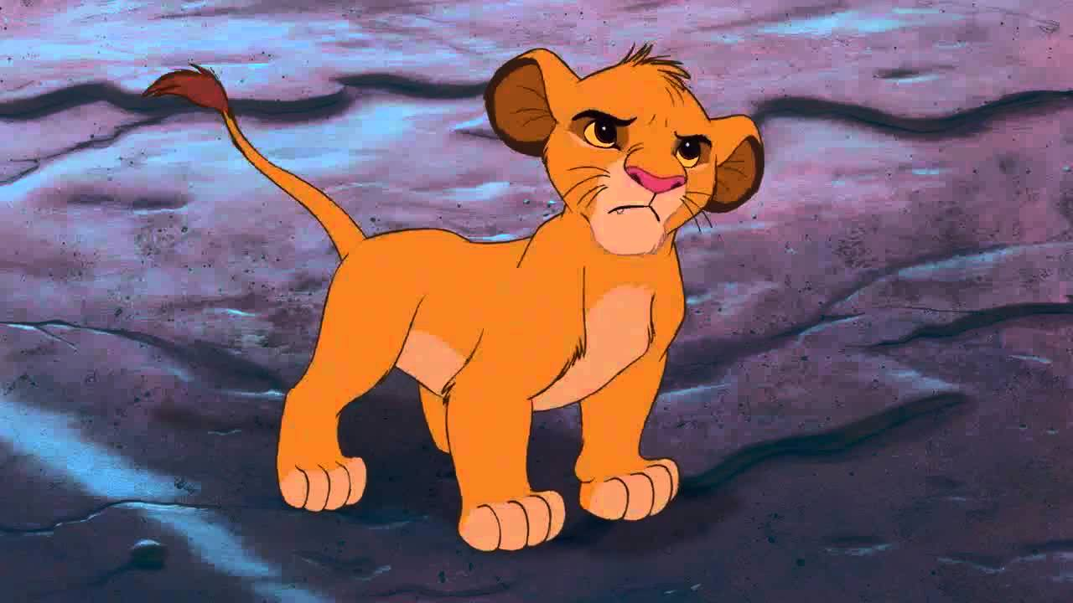
Međutim tvorci ovog crtića nisu hteli priznati ovakvo nešto,pa su kasnije objasnili da se radilo o skrivenoj promociji studija za specijalne efekte “SFX” , ali da je zbog tehničkih problema došlo i do ispisivanja pogrešnog slova.

Slide 12
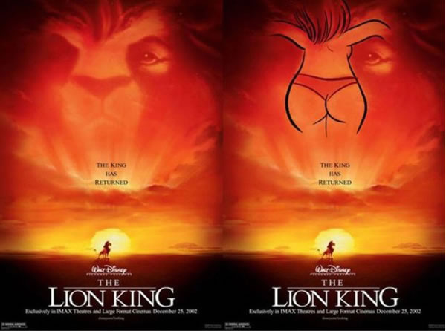
I na samom posteru je nađena skrivena poruka,tačnije mnogi su lavovu njušku videli kao polugolo žensko telo

Slide 13
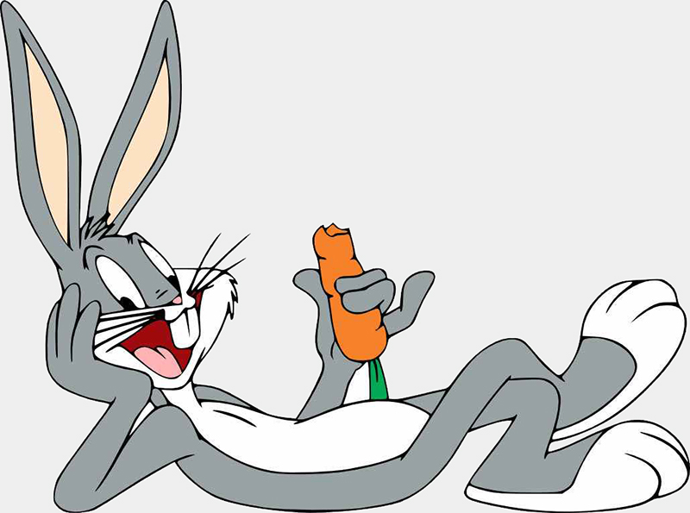
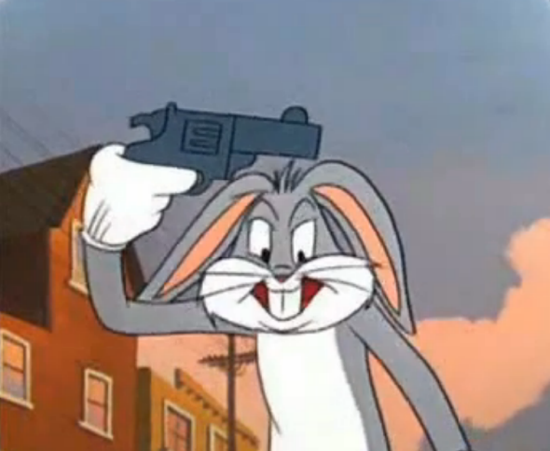
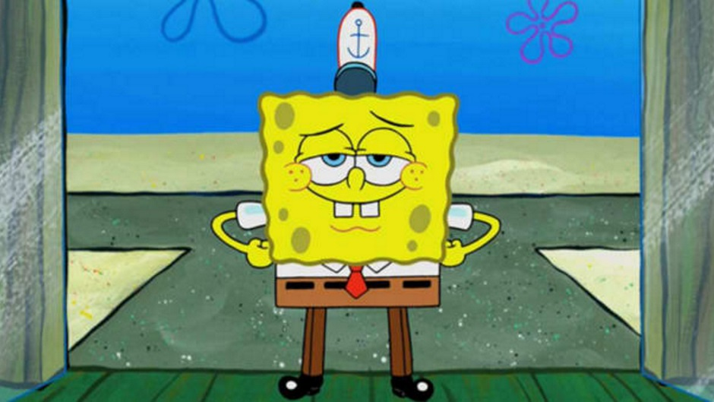
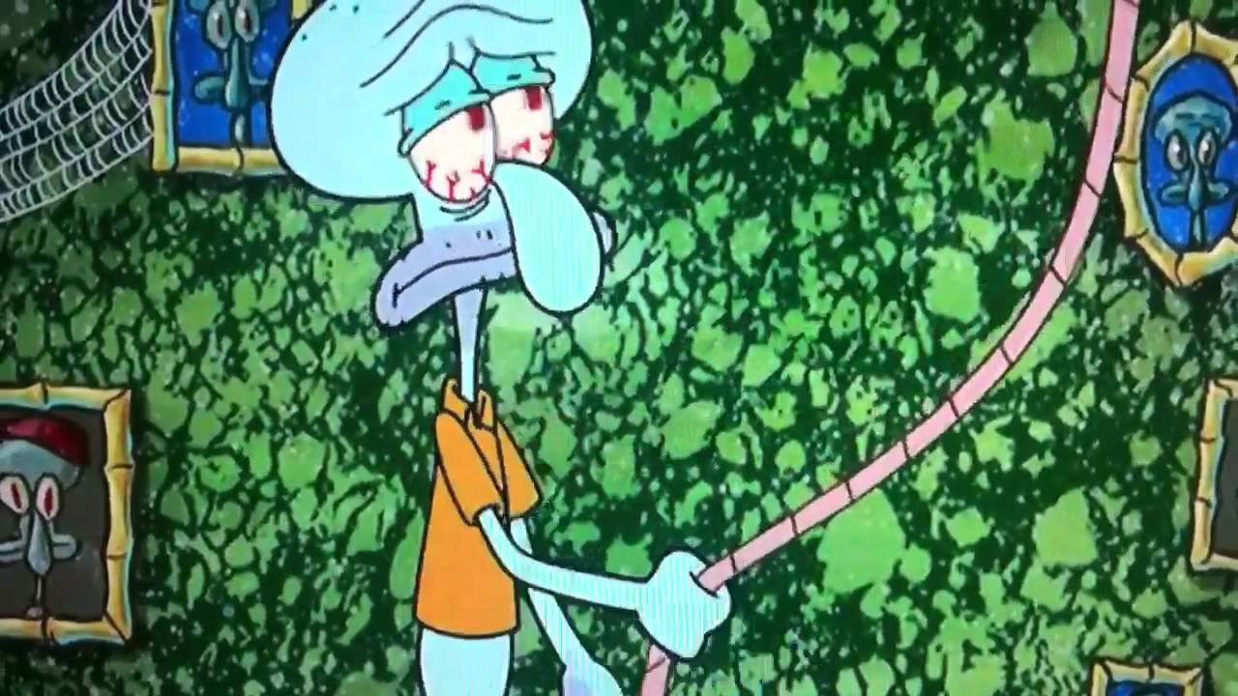
Motiv Samoubistva
Samoubistvo se prikazuje u vise crtanih filmova kao što su:
Sundjer Bob
Duško Dugouško
Je antropomorfni sivi zec ili kunić slavan po brbljavoj, bezbrižnoj ličnosti, izraženu njujorškom naglasku, portretu vragolana.
Je američka animirana televizijska serija. Premijerno ga je emitovala mreža „Nikelodion“ u SAD. Crtani je emitovan širom sveta.

Slide 14
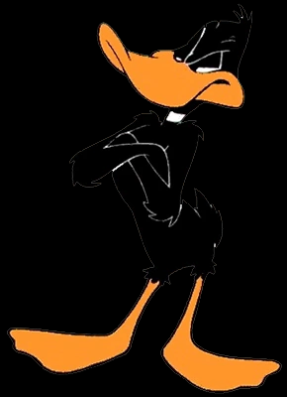
Patak Dača
Animirani lik iz crtanih filmova kompanije Vorner braders.
Dača je takođe jedan od crtanih likova koga je najteže definisati. Svaki animator studija Vornera brosa je dodao nešto svoje ovom neobičnom patku; on je u jednom crtaću suludi zloća, dok je u drugom pohlepni tragač za slavom i bogatstvom.

Slide 15
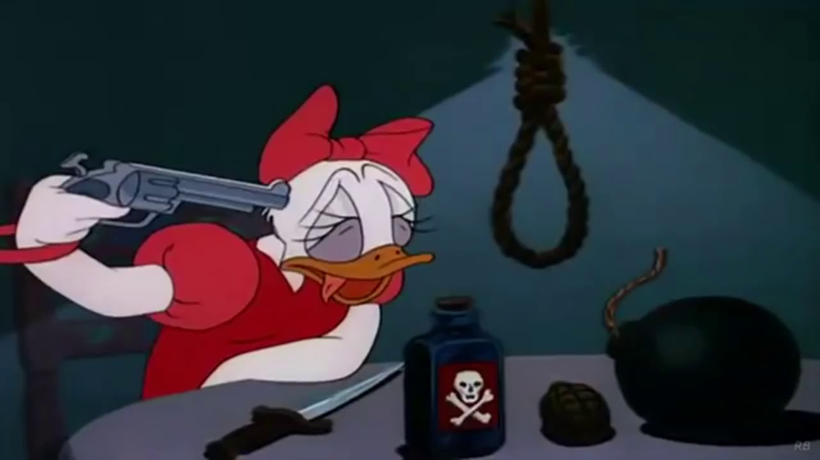
Miki Maus
Je jedna od najpoznatijih Diznijevih animiranih crtanih filmova. Jedna od scena u ovom crtanom prikazuje Daisy patku kako pokusava da se ubije i prikazano je 6 različitih načina za to.

Slide 16
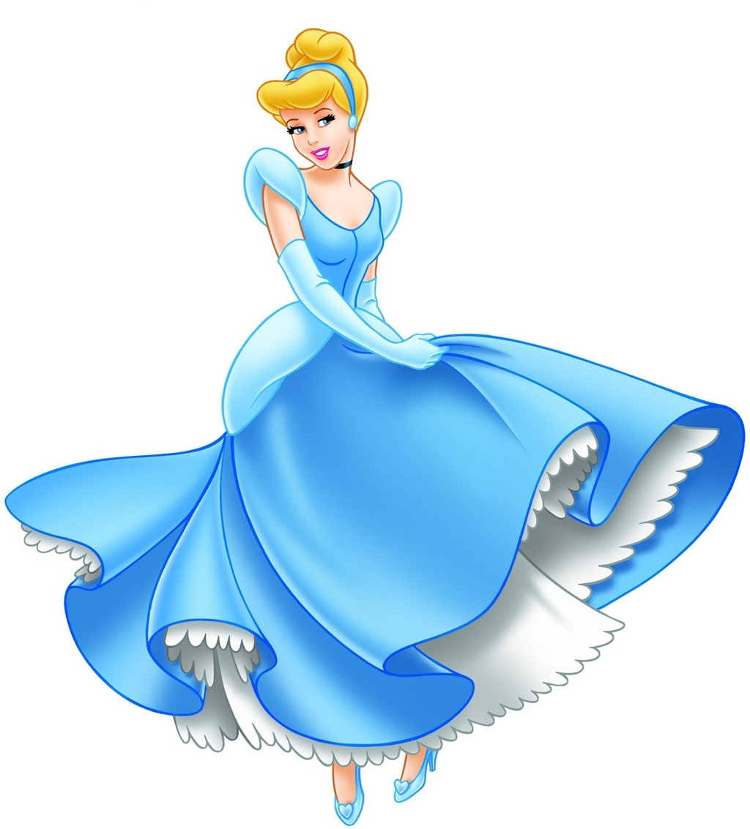
Pepeljuga
Pepeljuga ima preko tri stotine verzija a najoznatija je očišćena od svih nemilih scena. Medjutim, prva verzija braće Grim je slična najstarijim: u njoj maćeha tera ćerke da iseku nožne prste da bi im cipela pristajala, na kraju su kažnjene tako što su im golubovi iskopali oči.
Ova bajka pokazuje mladim devojčicama da ne mogu ništa same da postignu, da moraju da budu savršene.

Slide 17
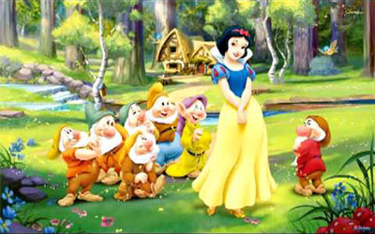
Snežana i sedam patuljaka
~Jedna od najpoznatijih bajki, Snežana i sedam patuljaka napisala su braća Grim 1812. godine. Kao i u svim bajkama i u ovoj postoje skrivene poruke: magično ogledalo, otrovna jabuka, stakleni sanduk, zla kraljica, itd.

Slide 18
HVALA NA PAŽNJI!

